Slide 1
ФЕДЕРАЛЬНОЕ ГОСУДАРСТВЕННОЕ БЮДЖЕТНОЕ УЧРЕЖДЕНИЕ НАУКИ
«ВОЛОГОДСКИЙ НАУЧНЫЙ ЦЕНТР РОССИЙСКОЙ АКАДЕМИИ НАУК»
ФОТО
Портфолио аспиранта
Ф.И.О. Румянцев Никита Михайлович
Срок обучения 2019-2022
Форма обучения очно
Направление подготовки 38.06.01 Экономика
Профиль подготовки Экономика и управление народным хозяйством

Slide 2
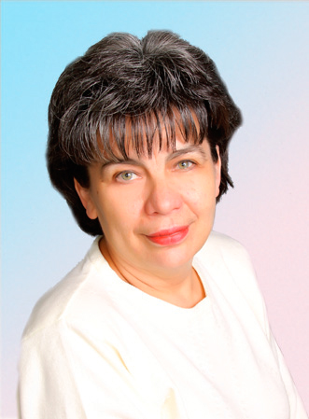
ФЕДЕРАЛЬНОЕ ГОСУДАРСТВЕННОЕ БЮДЖЕТНОЕ УЧРЕЖДЕНИЕ НАУКИ
«ВОЛОГОДСКИЙ НАУЧНЫЙ ЦЕНТР РОССИЙСКОЙ АКАДЕМИИ НАУК»
1. ТЕМА ДИССЕРТАЦИОННОГО ИССЛЕДОВАНИЯ:
Научный руководитель
«Управление структурной трансформацией экономики региона»
ФОТО
Губанова Елена Сергеевна
д.э.н., профессор
ТЕМА ДИССЕРТАЦИОННОГО ИССЛЕДОВАНИЯ УТВЕРЖДЕНА УЧЕНЫМ СОВЕТОМ ВолНЦ РАН ПРОТОКОЛ № 11-19 от 27 ноября 2019 г.

Slide 3
ФЕДЕРАЛЬНОЕ ГОСУДАРСТВЕННОЕ БЮДЖЕТНОЕ УЧРЕЖДЕНИЕ НАУКИ
«ВОЛОГОДСКИЙ НАУЧНЫЙ ЦЕНТР РОССИЙСКОЙ АКАДЕМИИ НАУК»
2. ВЫПОЛНЕНИЕ УЧЕБНОГО ПЛАНА
2.1. Сдача экзаменов и зачетов
№ п/п | Наименование дисциплины | Оценка
1. | Экономическая теория | зачет
2. | Основы построения научно-публикационной карьеры | зачет
3. | Методология научных исследований | 4 (хорошо)
2.2. Прохождение практики
№ п/п | Вид практики | Оценка
1. | Педагогическая практика
2. | Экономическая практика

Slide 4
ФЕДЕРАЛЬНОЕ ГОСУДАРСТВЕННОЕ БЮДЖЕТНОЕ УЧРЕЖДЕНИЕ НАУКИ
«ВОЛОГОДСКИЙ НАУЧНЫЙ ЦЕНТР РОССИЙСКОЙ АКАДЕМИИ НАУК»
3. Сдача кандидатских экзаменов
№ п/п | Экзамен | Оценка
1. | История и философия науки | 5 (отлично)
2. | Иностранный язык | 4 (хорошо)
3. | Специальность

Slide 5
ФЕДЕРАЛЬНОЕ ГОСУДАРСТВЕННОЕ БЮДЖЕТНОЕ УЧРЕЖДЕНИЕ НАУКИ
«ВОЛОГОДСКИЙ НАУЧНЫЙ ЦЕНТР РОССИЙСКОЙ АКАДЕМИИ НАУК»
4. ПУБЛИКАЦИИ В НАУЧНЫХ ИЗДАНИЯ Web of Science, Scopus
№ п/п | Название работы | Выходные данные | Соавторы
1.
2.
3.

Slide 6
ФЕДЕРАЛЬНОЕ ГОСУДАРСТВЕННОЕ БЮДЖЕТНОЕ УЧРЕЖДЕНИЕ НАУКИ
«ВОЛОГОДСКИЙ НАУЧНЫЙ ЦЕНТР РОССИЙСКОЙ АКАДЕМИИ НАУК»
5. ПУБЛИКАЦИИ В НАУЧНЫХ ИЗДАНИЯХ, ВХОДЯЩИХ В ПЕРЕЧЕНЬ ВАК, МОНОГРАФИИ
№ п/п | Название работы | Выходные данные | Соавторы
1. | Статья ВАК | Леонидова Е.Г., Румянцев Н.М. К вопросу об активизации потребительского и инвестиционного внутреннего спроса // Проблемы развития территории. 2020. № 1 (105). С. 52–63. | Леонидова Е.Г.
2. | Статья ВАК | Румянцев Н.М. К вопросу о структурных трансформациях экономики регионов // Проблемы развития территории. 2020. № 3 (107). С. 59–71. DOI: 10.15838/ptd.2020.3.107.4

Slide 7
ФЕДЕРАЛЬНОЕ ГОСУДАРСТВЕННОЕ БЮДЖЕТНОЕ УЧРЕЖДЕНИЕ НАУКИ
«ВОЛОГОДСКИЙ НАУЧНЫЙ ЦЕНТР РОССИЙСКОЙ АКАДЕМИИ НАУК»
6. ДРУГИЕ ПУБЛИКАЦИИ (статьи РИНЦ, тезисы и др.)
№ п/п | Наименование работы | Выходные данные | Соавторы
1. | Статья РИНЦ | Румянцев Н.М. Обоснование территориальных приоритетов инвестирования в Северо-Западном федеральном округе // Вопросы территориального развития. 2019. № 5 (50).
2. | Статья РИНЦ | Сидоров М.А., Румянцев Н.М. Стимулирование роста фонда оплаты труда на основе развития отраслей экономики // Экономика. Социология. Право. 2020. № 2. С. 42-51. | Сидоров М.А.
3. | Статья РИНЦ | Румянцев Н.М. К вопросу о состоянии валового накопления в экономиках регионов Европейского Севера России // Территория новых возможностей. Вестник Владивостокского государственного университета экономики и сервиса. 2020. Т. 12, № 3. С. 53–65.
4. | Статья РИНЦ | Румянцев Н.М. Анализ структуры инвестиций в основной капитал Северо-Западного федерального округа // Журнал экономических исследований. 2020. Т. 6. № 1. С. 62-72.
5 | Тезисы в сборнике конференции | Румянцев Н.М. Анализ структуры инвестиций в основной капитал Северо-Западного федерального округа // Молодые ученые – экономике региона: сб. мат-лов XVII науч.- практ. конф., г. Вологда, 15 декабря 2017 г. Вологда: ФГБУН ВолНЦ РАН, 2018. 329 с.
6 | Тезисы в сборнике конференции | Румянцев Н.М. Анализ опыта зарубежной структурно-инвестиционной политики // Молодые исследователи – регионам: материалы Международной научной конференции (Вологда, 13–23 апреля 2020 г.). 2020. Т. 2. С.184-185

Slide 8
ФЕДЕРАЛЬНОЕ ГОСУДАРСТВЕННОЕ БЮДЖЕТНОЕ УЧРЕЖДЕНИЕ НАУКИ
«ВОЛОГОДСКИЙ НАУЧНЫЙ ЦЕНТР РОССИЙСКОЙ АКАДЕМИИ НАУК»
7. УЧАСТИЕ В КОНФЕРЕНЦИЯХ, семинарах
№ п/п | Название, статус | Тема доклада | Форма участия | Результат участия
1. | Всероссийская научно-практическая конференция с международным участием «Молодые ученые – экономике региона», г. Вологда, декабрь 2019 г. | Анализ структуры инвестиций в основной капитал Северо-Западного федерального округа | Очное участие | Публикация
2. | IV Международная научная интернет-конференция «Проблемы и перспективы развития научно-технологического пространства», 15-19 июня 2020 г. | Оценка структурных сдвигов в региональной экономике | Заочное участие
3. | Международная научная интернет-конференция «Молодые исследователи – регионам», 13-23 апреля 2020 г. | Анализ опыта зарубежной структурно-инвестиционной политики | Заочное участие | Публикация
4. | Научный семинар-дискуссия в ФГБУН ВолНЦ РАН, 16.12.2019 г. | Анализ валового накопления в регионах Европейского Севера | Выступление с докладом
5. | Научный семинар-дискуссия на английском языке в ФГБУН ВолНЦ РАН, 26.05.2020 г. | Assessment of structural changes in the regional economy | Выступление с докладом

Slide 9
ФЕДЕРАЛЬНОЕ ГОСУДАРСТВЕННОЕ БЮДЖЕТНОЕ УЧРЕЖДЕНИЕ НАУКИ
«ВОЛОГОДСКИЙ НАУЧНЫЙ ЦЕНТР РОССИЙСКОЙ АКАДЕМИИ НАУК»
8. УЧАСТИЕ в грантах, конкурсах, ОЛИМПИАДАХ
№ п/п | Название | Тема | Форма участия
1. | Грант РФФИ | Моделирование и проектирование межрегиональных цепочек добавленной стоимости на основе методологии межотраслевого баланса | Исполнитель
2. | Грант РФФИ | Анализ и прогнозирование социально-экономического развития региона с использованием динамической межотраслевой модели | Исполнитель

Slide 10
ФЕДЕРАЛЬНОЕ ГОСУДАРСТВЕННОЕ БЮДЖЕТНОЕ УЧРЕЖДЕНИЕ НАУКИ
«ВОЛОГОДСКИЙ НАУЧНЫЙ ЦЕНТР РОССИЙСКОЙ АКАДЕМИИ НАУК»
9. УЧАСТИЕ в НИР ИНСТИТУТА
№ п/п | Название НИР | Форма участия
1. | Развитие методологии управления региональной экономикой при ее структурной перестройке для обеспечения сбалансированного развития (2019 г.) | Исполнитель
2. | Исследование факторов и методов устойчивого развития территориальных систем (проект - Совершенствование методического инструментария управления структурной трансформацией региональных экономических систем: инвестиционный аспект) (2020 г.) | Исполнитель
3.

Slide 11
ФЕДЕРАЛЬНОЕ ГОСУДАРСТВЕННОЕ БЮДЖЕТНОЕ УЧРЕЖДЕНИЕ НАУКИ
«ВОЛОГОДСКИЙ НАУЧНЫЙ ЦЕНТР РОССИЙСКОЙ АКАДЕМИИ НАУК»
10. ПРЕПОДАВАТЕЛЬСКАЯ ДЕЯТЕЛЬНОСТЬ

Slide 12
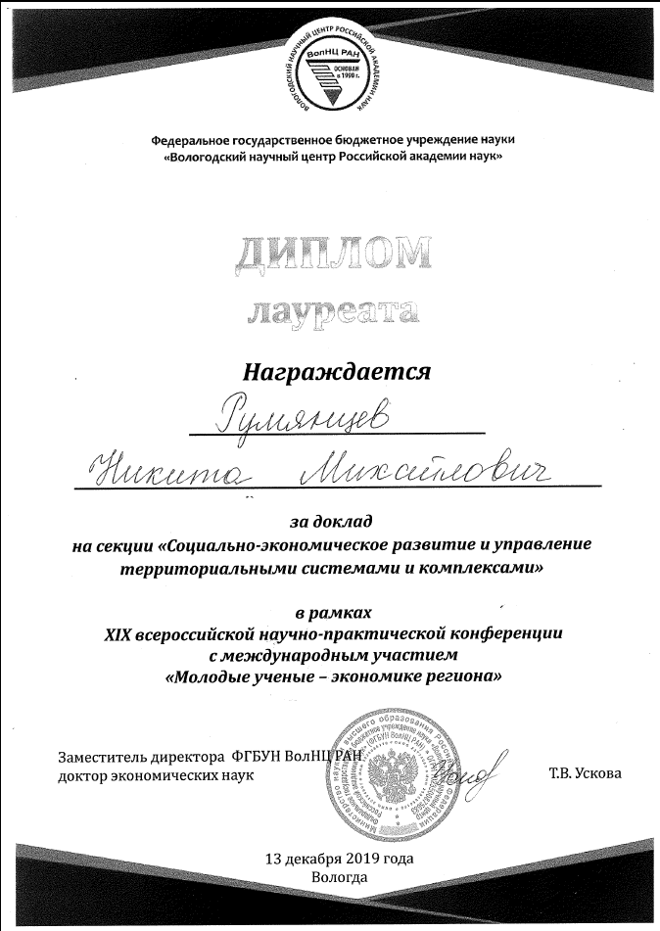
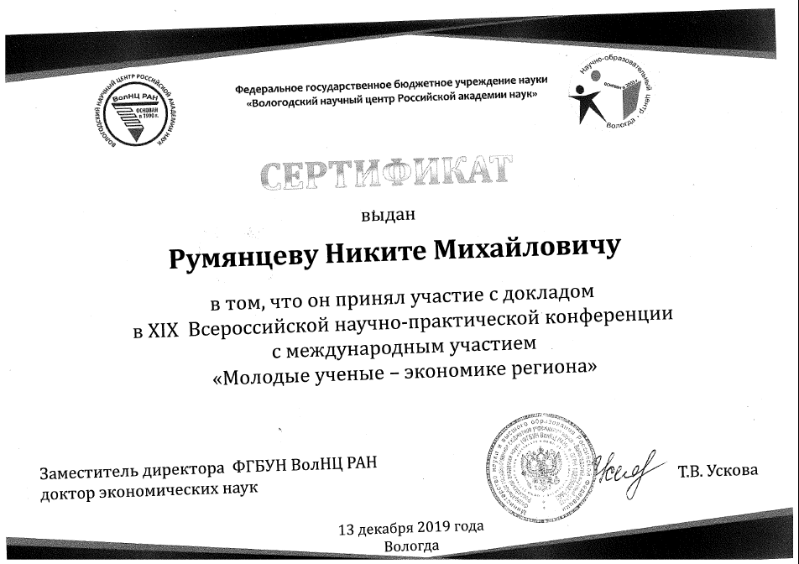
ФЕДЕРАЛЬНОЕ ГОСУДАРСТВЕННОЕ БЮДЖЕТНОЕ УЧРЕЖДЕНИЕ НАУКИ
«ВОЛОГОДСКИЙ НАУЧНЫЙ ЦЕНТР РОССИЙСКОЙ АКАДЕМИИ НАУК»
11. НАУЧНЫЕ И ТВОРЧЕСКИЕ ДОСТИЖЕНИЯ

